Slide 1
Module 7 Gestion de la mémoire
Silberschatz: Chapitre 8

Slide 2
Dans ce module nous verrons que, pour optimiser l’utilisation de la mémoire, les programmes sont éparpillés en mémoire selon des méthodes différentes:
Pagination, segmentation

Slide 3
Gestion de mémoire: objectifs
Optimisation de l ’utilisation de la mémoire principale = RAM
Les plus grand nombre possible de processus actifs doit y être gardé, de façon à optimiser le fonctionnement du système en multiprogrammation
  garder le système le plus occupé possible, surtout l’UCT
  s’adapter aux besoins de mémoire de l ’usager
    allocation dynamique au besoin

Slide 4
Gestion de la mémoire: concepts dans ce chapitre
Adresse physique et adresse logique
  mémoire physique et mémoire logique
Allocation contiguë
  partitions
Segmentation
Pagination
Segmentation et pagination combinées

Slide 5
Application de ces concepts
Pas tous les concepts de ce chapitre sont effectivement utilisés tels quels aujourd’hui dans la gestion de mémoire centrale
Cependant plusieurs se retrouvent dans le domaine de la gestion de mémoires auxiliaires, surtout disques

Slide 6
Mémoire/Adresses physiques et logiques
Mémoire physique:
  la mémoire principale RAM de la machine
Adresses physiques: les adresses de cette mémoire
Mémoire logique: l’espace d`adressage d’un programme
Adresses logiques: les adresses dans cet espace
Il faut séparer ces concepts car normalement, les programmes sont chargés de fois en fois dans positions différentes de mémoire
  Donc adresse physique ≠ adresse logique

Slide 7
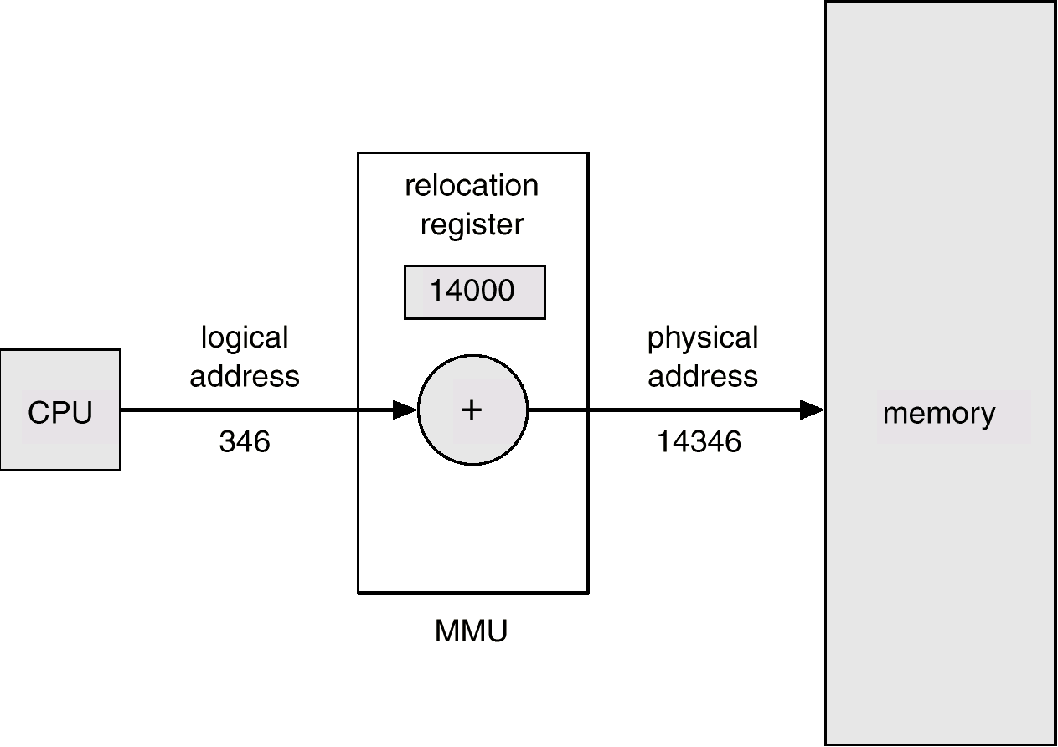
Traduction adresses logiques →adr. physiques
MMU: unité de gestion de mémoire
unité de traduction adresses
(memory management unit)

Slide 8
Définition des adresses logiques
  une adresse logique est une adresse à une emplacement dans un programme
    par rapport au programme lui-même seulement
    indépendante de la position du programme en mémoire physique

Slide 9
Vue de l’usager
Normalement, nous avons plusieurs types d’adressages p.ex.
  les adresses du programmeur (noms symboliques) sont traduites au moment de la compilation dans des adresses logiques
  ces adresses sont traduites en adresses physiques après chargement du programme en mémoire par l’unité de traduction adresses (MMU)
Étant donné la grande variété de matériel et logiciel, il est impossible de donner des défs. plus précises.

Slide 10
Liaison (Binding) d’adresses logiques et physiques (instructions et données)
La liaison des adresses logiques aux adresses physiques peut être effectuée en moments différents:
  Compilation: quand l’adresse physique est connue au moment de la compilation (rare)
    p.ex. parties du SE
  Chargement: quand l’adresse physique où le progr est chargé est connue, les adresses logiques peuvent être traduites (rare aujourd’hui)
  Exécution: normalement, les adresses physiques ne sont connues qu’au moment de l ’exécution
    p.ex. allocation dynamique

Slide 11
Deux concepts de base
Chargement = Loading. Le programme, ou une de ses parties, est chargé en mémoire physique, prêt à exécuter.
  statique, dynamique
Édition de liens = Liaison (enchaînement) des différentes parties d’un programme pour en faire une entité exécutable.
  les références entre modules différents doivent être traduites
  statique (avant l`exécution)
  dynamique (sur demande pendant exécution)
    N.B. parties du programme = modules = segments = sousprogrammes = objets, etc.

Slide 12
Aspects du chargement
Trouver de la mémoire libre pour un module de chargement: contiguë ou non
Traduire les adresses du programme et effectuer les liaisons par rapport aux adresses où le module est chargé

Slide 13
Chargement (pas contigu ici) et traduction d’adresses
0
Alloc. de mém.
JUMP 328
Autres programmes
JUMP 10328
500K
Mémoire logique
Mém. physique

Slide 14
Autres
Mods
(librairie)
Liaison et chargement
v. fig. plus complète dans livre
Progr.
Source
Compilateur
Modules
Objet
Éditeur
de liens
Progr.
exécutable
Modules
Liés
Chargeur
NB: on fait l`hypothèse que tous les modules soient connus au début
Souvent, ce n’est pas le cas → chargement dynamique

Slide 15
Chargement et liaison dynamique
Un processus exécutant peut avoir besoin de différents modules du programme en différents moments
Le chargement statique peut donc être inefficace
Il est mieux de charger les modules sur demande = dynamique
  dll, dynamically linked libraries
Dans un programme qui peut avoir besoin de charger des modules dynamiquement, au début ces derniers sont représentés par des stubs qui indiquent comment arriver au modules (p.ex. où il se trouve: disque, www, autre...)
À sa 1ère exéc. le stub cause le chargement du module en mémoire et sa liaison avec le reste du programme
  liaison dynamique
Les invocations successives du module ne doivent pas passer à travers ça, on saura l’adresse en mémoire

Slide 16
Traduction d’adresses logique → physique
Dans les premiers systèmes, un programme était toujours lu aux mêmes adresses de mémoire
La multiprogrammation et l’allocation dynamique ont engendré le besoin de lire un programme dans positions différentes
Au début, ceci était fait par le chargeur (loader) qui changeait les adresses avant de lancer l ’exécution
Aujourd’hui, ceci est fait par le MMU au fur et à mesure que le progr. est exécuté
Ceci ne cause pas d’hausse de temps d ’exécution, car le MMU agit en parallèle avec autres fonctions d ’UCT
  P.ex. l ’MMU peut préparer l ’adresse d ’une instruction en même temps que l ’UCT exécute l ’instruction précédente

Slide 17
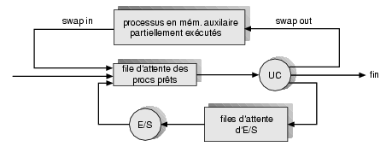
Permutation de programmes (swapping)
Un programme, ou une partie de programme, peut être temporairement enlevé de mémoire pour permettre l’exécution d’autres programmes (chap. 4)
  il est mis dans mémoire secondaire, normal. disque

Slide 18
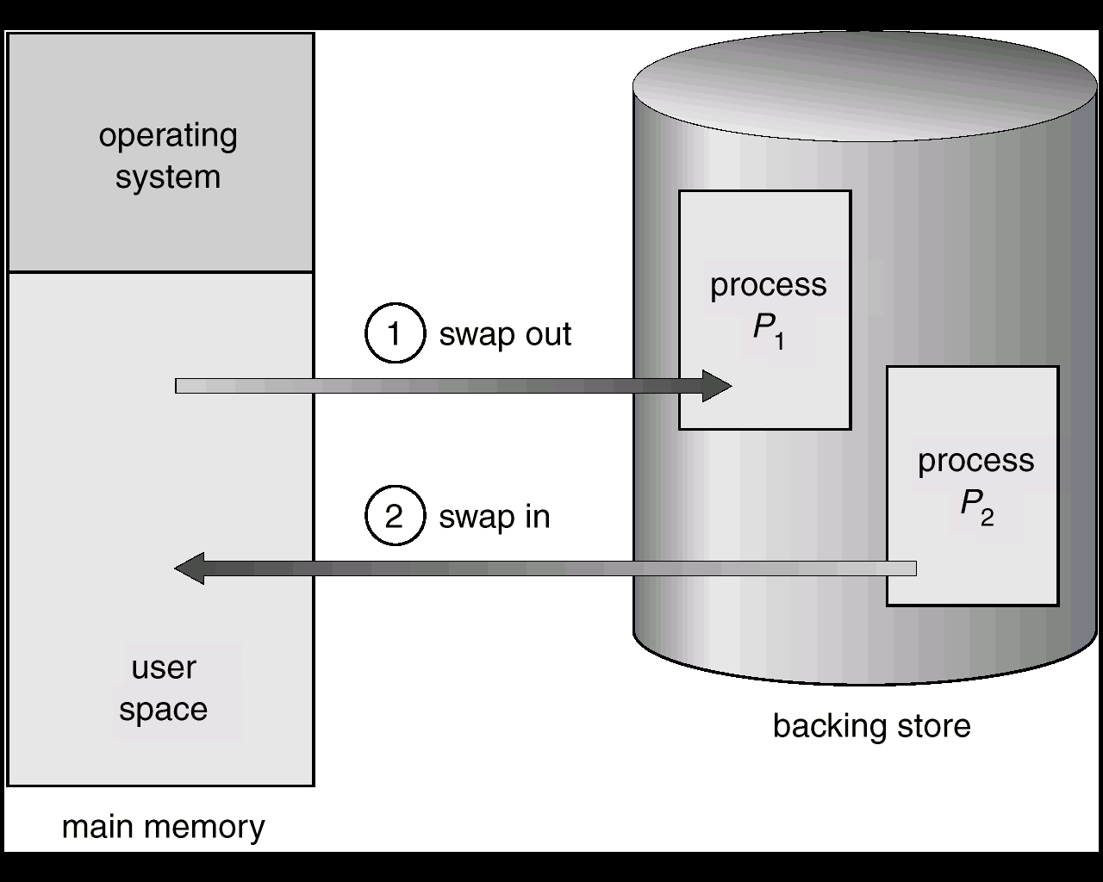
Permutation de programmes (swapping)

Slide 19
Affectation contiguë de mémoire
Nous avons plusieurs programmes à exécuter
Nous pouvons les charger en mémoire les uns après les autres
  le lieu où un programme est lu n’est connu que au moment du chargement
Besoins de matériel: registres translation et registres bornes

Slide 20
Affectation contiguë de mémoire
SE
progr. 1
progr. 2
disponible
progr. 3
Nous avons ici 4 partitions pour des programmes - chacun est lu dans une seule zone de mémoire

Slide 21
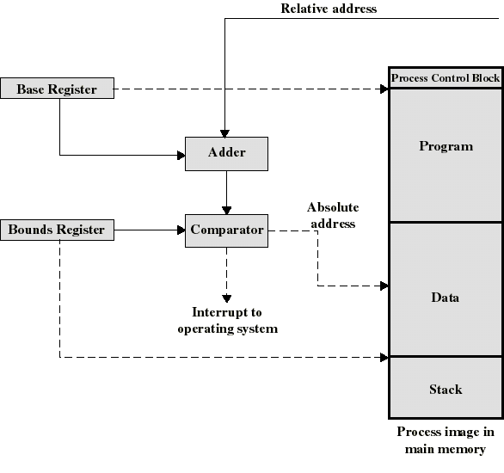
Registres bornes et translation dans MMU
adresse logique
adresse de base de la partition où le progr. en éxec. se trouve
adresse limite de la partition où le progr. en éxec. se trouve

Slide 22
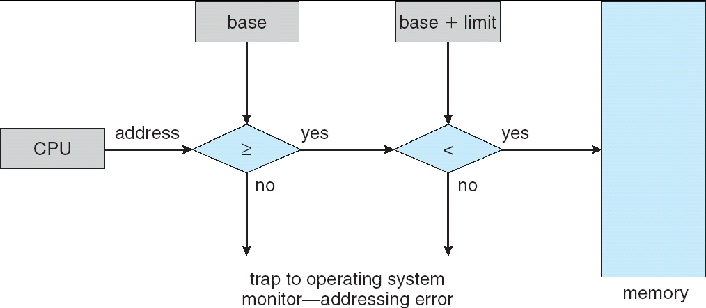
Registres bornes et translation dans MMU
adresse de base de la partition où le progr. en éxec. se trouve
adresse logique
adresse limite de la partition où le progr. en éxec. se trouve

Slide 23
Fragmentation: mémoire non utilisée
Un problème majeur dans l`affectation contiguë:
  Il y a assez d ’espace pour exécuter un programme, mais il est fragmenté de façon non contiguë
    externe: l`espace inutilisé est entre partitions
    interne: l ’espace inutilisé est dans les partitions

Slide 24
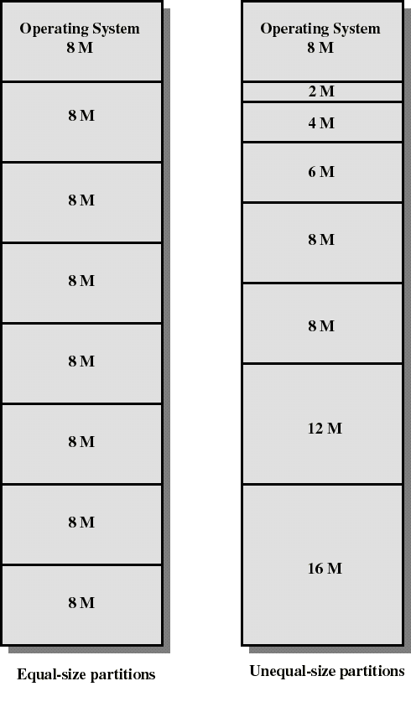
Partitions fixes
Mémoire principale subdivisée en régions distinctes: partitions
Les partitions sont soit de même taille ou de tailles inégales
N’importe quel progr. peut être affecté à une partition qui soit suffisamment grande
(Stallings)

Slide 25
Partitions fixes
Simple, mais...
Inefficacité de l’utilisation de la mémoire: tout programme, si petit soit-il, doit occuper une partition entière. Il y a fragmentation interne.
Les partitions à tailles inégales atténue ces problèmes mais ils y demeurent...

Slide 26
Partitions dynamiques
Partitions en nombre et tailles variables
Chaque processus est alloué exactement la taille de mémoire requise
Probablement des trous inutilisables se formeront dans la mémoire: c’est la fragmentation externe

Slide 27
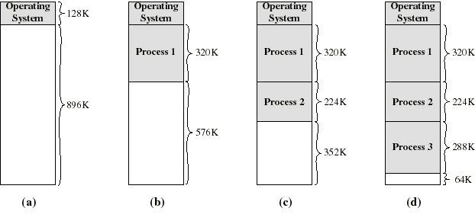
Partitions dynamiques: exemple (Stallings)
(d) Il y a un trou de 64K après avoir chargé 3 processus: pas assez d’espace pour autre processus
Si tous les proc se bloquent (p.ex. attente d’un événement), P2 peut être permuté et P4=128K peut être chargé.
Swapped out

Slide 28
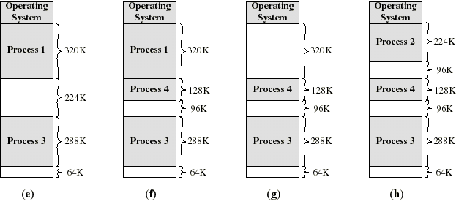
Partitions dynamiques: exemple (Stallings)
(e-f) Progr. 2 est suspendu, Progr. 4 est chargé. Un trou de 224-128=96K est créé (fragmentation externe)
(g-h) P1 se termine ou il est suspendu, P2 est repris à sa place: produisant un autre trou de 320-224=96K...
Nous avons 3 trous petits et probabl. inutiles. 96+96+64=256K de fragmentation externe
COMPRESSION pour en faire un seul trou de 256K

Slide 29
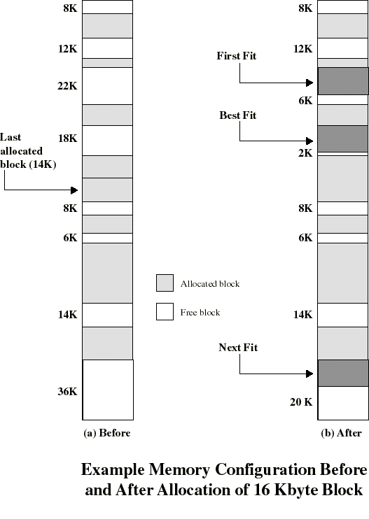
Algorithmes de Placement
pour décider de l’emplacement du prochain processus
But: réduire l’utilisation de la compression (prend du temps...)
Choix possibles:
  “Best-fit”: choisir le plus petit trou
  “First-fit”: choisir 1er trou à partir du début
  “Next-fit”: choisir 1er trou à partir du dernier placement
(Stallings)

Slide 30
Algorithmes de placement: commentaires
Quel est le meilleur?
  critère principal: diminuer la probabilité de situations où un processus ne peut pas être servi, même s ’il y a assez de mémoire...
La simulation montre qu` il ne vaut pas la peine d ’utiliser les algo les plus complexes... donc first fit
“Best-fit”: cherche le plus petit bloc possible: le trou créé est le plus petit possible
  la mémoire se remplit de trous trop petits pour contenir un programme
Next-fit”: les allocations se feront souvent à la fin de la mémoire

Slide 31
Suspension (v. chap 4)
Lorsque tous les programmes en mémoire sont bloqués, le SE peut en suspendre un (swap/suspend)
  On transfère au disque un des processus bloqués (en le mettant ainsi en état suspended) et le remplacer par un processus prêt à être exécuté
    ce dernier processus exécute une transition d’état New ou Suspended à état Ready

Slide 32
Compression (compaction)
Une solution pour la fragmentation externe
Les programmes sont déplacés en mémoire de façon à réduire à 1 seul grand trou plusieurs petits trous disponibles
Effectuée quand un programme qui demande d’être exécuté ne trouve pas une partition assez grande, mais sa taille est plus petite que la fragmentation externe existante
Désavantages:
  temps de transfert programmes
  besoin de rétablir tous les liens entre adresses de différents programmes

Slide 33
Allocation non contiguë
A fin réduire le besoin de compression, le prochain pas est d`utiliser l’allocation non contiguë
  diviser un programme en morceaux et permettre l`allocation séparée de chaque morceau
  les morceaux sont beaucoup plus petits que le programme entier et donc permettent une utilisation plus efficace de la mémoire
    les petits trous peuvent être utilisés plus facilement
Il y a deux techniques de base pour faire ceci: la pagination et la segmentation
  la segmentation utilise des parties de programme qui ont une valeur logique (des modules)
  la pagination utilise des parties de programme arbitraires (morcellement du programmes en pages de longueur fixe).
  elles peuvent être combinées
Je trouve que la segmentation est plus naturelle, donc je commence par celle-ci

Slide 34
Les segments sont des parties logiques du progr.
A
JUMP(D, 100)
B
Progr.
Princ.
LOAD(C,250)
Données
C
D
Données
Sous-
progr.
LOAD(B,50)
4 segments: A, B, C, D

Slide 35
Les segments comme unités d’alloc mémoire
0
0
3
1
2
3
1
2
espace usager
mémoire physique
Étant donné que les segments sont plus petits que les programmes entiers, cette technique implique moins de fragmentation (qui est externe dans ce cas)

Slide 36
Mécanisme pour la segmentation
Un tableau contient l’adresse de début de tous les segments dans un processus
Chaque adresse dans un segment est ajoutée à l ’adresse de début du segment par la MMU
0
3
Adr de 3
1
segment courant
Adr de 2
Adr de 1
2
Adr de 0
tableau de segments
mémoire physique

Slide 37
Détails
L’adresse logique consiste d ’une paire:
<No de segm, décalage>
  où décalage est l ’adresse dans le segment
le tableau des segments contient: descripteurs de segments
  adresse de base
  longueur du segment
  Infos de protection, on verra…
Dans le PCB du processus il y aura un pointeur à l ’adresse en mémoire du tableau des segments
Il y aura aussi le nombre de segments dans le processus
Au moment de la commutation de contexte, ces infos seront chargées dans les registres appropriés d’UCT

Slide 38
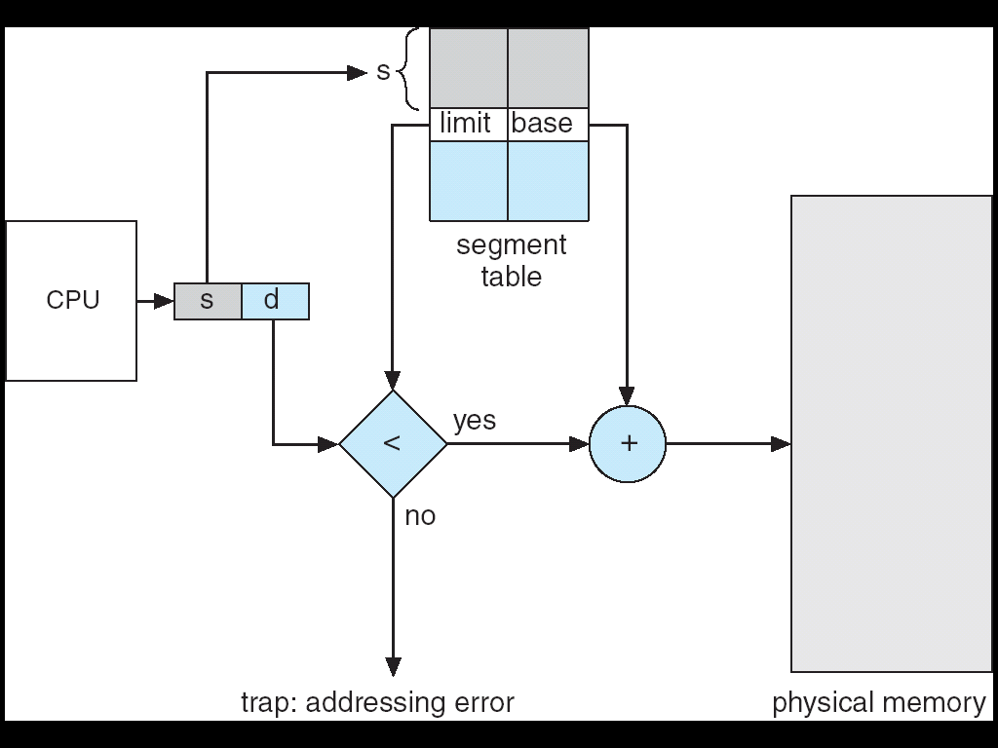
Traduction d`adresses dans la segmentation

Slide 39
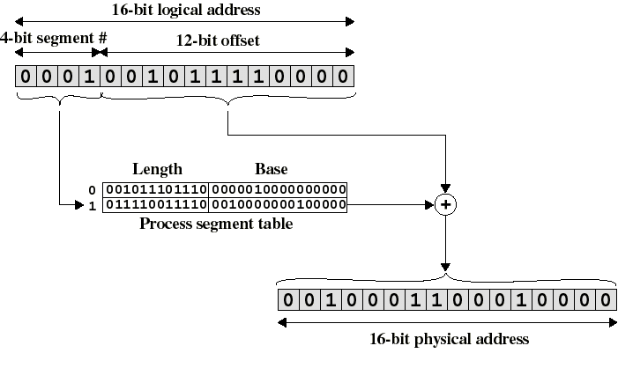
Le mécanisme en détail (implanté dans le matériel)
Dans le programme
Stallings
Adresse finale

Slide 40
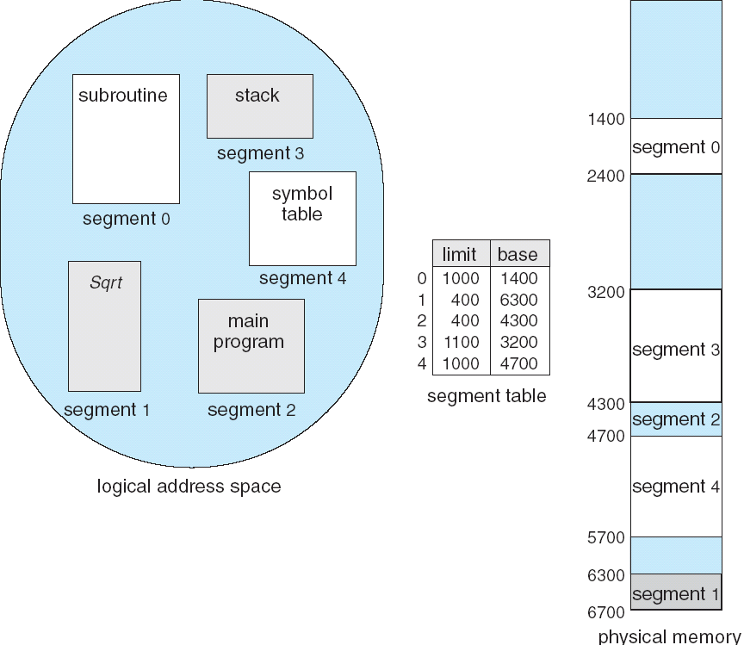
Exemple de la segmentation simple

Slide 41
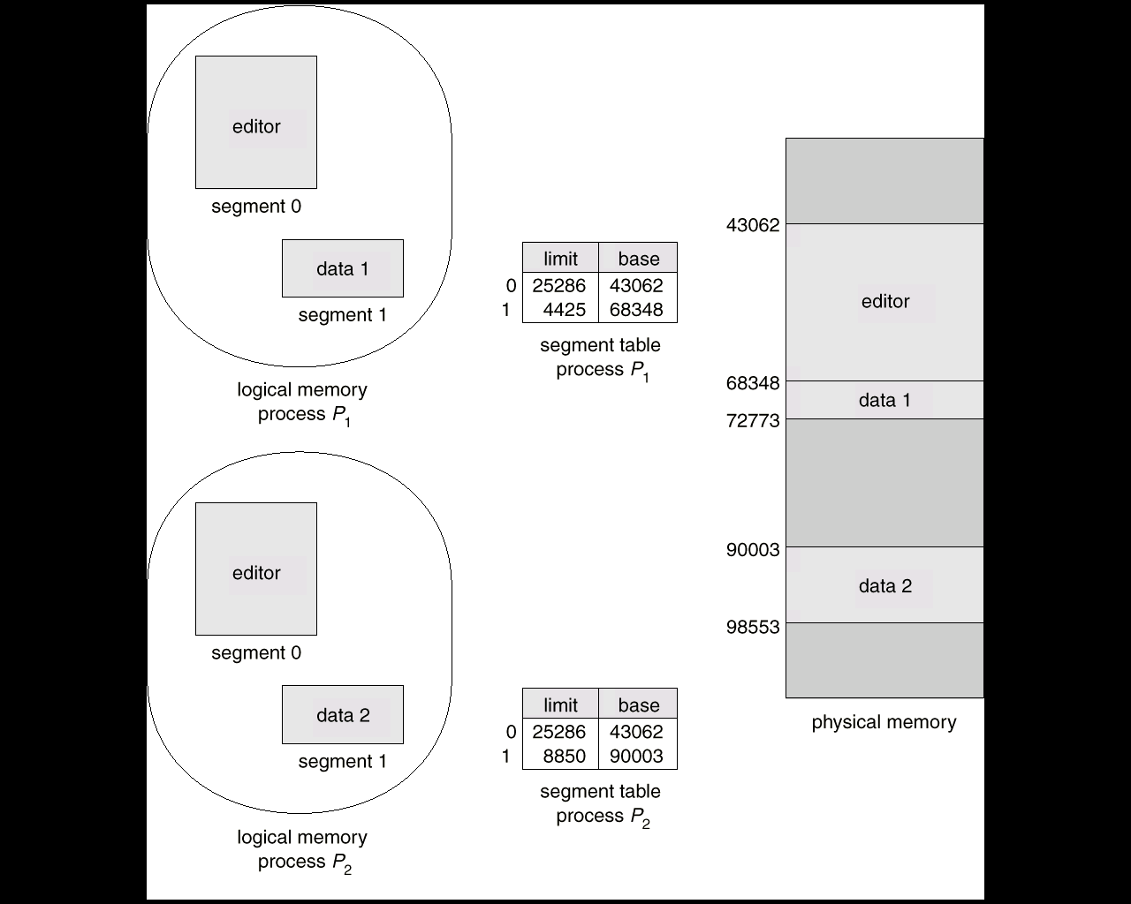
Partage de segments: le segment 0 est partagé
P.ex: DLL utilisé par plus usagers

Slide 42
Mécanisme pour 2 processus qui exécutent un seul programme sur données différentes
R1
Données proc 1
Programme
+
Instruction
R2
Données proc 2
+
La même instruction, si elle est exécutée
par le proc 1, son adresse est modifiée par le contenu du reg de base 1
par le proc 2, son adresse est modifiée par le contenu du reg de base 2
Ceci fonctionne même si l’instruction est exécutée par plus. UCT au même instant, si les registres se trouvent dans des UCT différentes

Slide 43
Segmentation et protection
Chaque entrée dans la table des segments peut contenir des infos de protection:
  longueur du segment
  privilèges de l`usager sur le segment: lecture, écriture, exécution
    Si au moment du calcul de l’adresse on trouve que l’usager n’a pas droit d’accès→interruption
    ces infos peuvent donc varier d ’usager à usager, par rapport au même segment!
limite
base
read, write, execute?

Slide 44
Évaluation de la segmentation simple
Avantages: l’unité d’allocation de mémoire est
  plus petite que le programme entier
  une entité logique connue par le programmeur
  les segments peuvent changer de place en mémoire
  la protection et le partage de segments sont aisés (en principe)
Désavantage: le problème des partitions dynamiques:
  La fragmentation externe n’est pas éliminée:
    trous en mémoire, compression?
Une autre solution est d`essayer à simplifier le mécanisme en utilisant unités d`allocation mémoire de tailles égales
    PAGINATION

Slide 45
Segmentation versus pagination
Le pb avec la segmentation est que l’unité d’allocation de mémoire (le segment) est de longueur variable
La pagination utilise des unités d’allocation de mémoire fixe, éliminant donc ce pb

Slide 46
Pagination simple
La mémoire est partitionnée en petits morceaux de même taille: les pages physiques ou ‘cadres’ ou ‘frames’
Chaque processus est aussi partitionné en petits morceaux de même taille appelés pages (logiques)
Les pages logiques d’un processus peuvent donc être assignés aux cadres disponibles n’importe où en mémoire principale
Conséquences:
  un processus peut être éparpillé n’importe où dans la mémoire physique.
  la fragmentation externe est éliminée

Slide 47
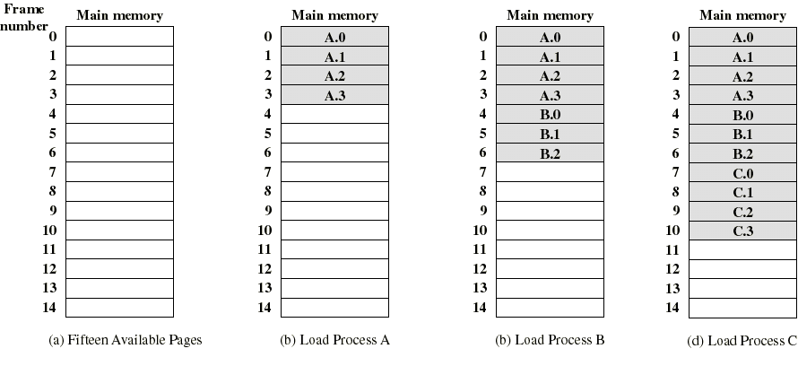
Exemple de chargement de processus
Supposons que le processus B se termine ou est suspendu
Stallings

Slide 48
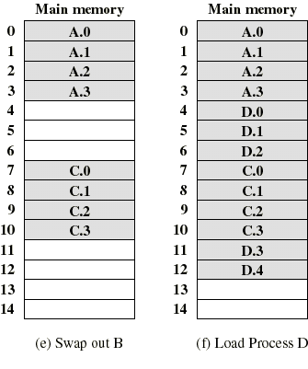
Exemple de chargement de processus (Stallings)
Nous pouvons maintenant transférer en mémoire un progr. D, qui demande 5 cadres
  bien qu`il n’y ait pas 5 cadres contigus disponibles
La fragmentation externe est limitée au cas que le nombre de pages disponibles n’est pas suffisant pour exécuter un programme en attente
Seule la dernière page d’un processus peut souffrir de fragmentation interne (moy. 1/2 cadre par proc)

Slide 49
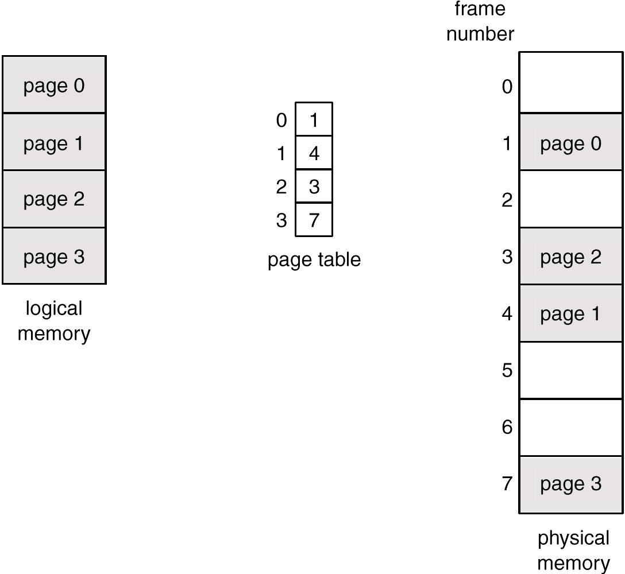
Tableaux de pages

Slide 50
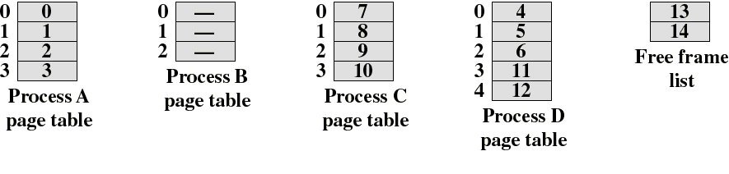
Tableaux de pages
Stallings
Le SE doit maintenir une table de pages pour chaque processus
Chaque entrée d’une table de pages contient le numéro de cadre où la page correspondante est physiquement localisée
Un tableau de pages est indexée par le numéro de la page afin d’obtenir le numéro du cadre
Une liste de cadres disponibles est également maintenue (free frame list)

Slide 51
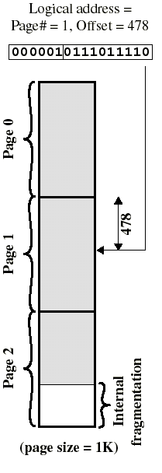
Adresse logique (pagination)
L’adresse logique est facilement traduite en adresse physique car la taille des pages est une puissance de 2
Ex: si 16 bits sont utilisés pour les adresses et que la taille d’une page = 1K: on a besoins de 10 bits pour le décalage, laissant ainsi 6 bits pour le numéro de page
L’adresse logique (n,m) est traduite à l ’adresse physique (k,m) en utilisant n comme index sur la table des pages et en le remplaçant par l ’adresse k trouvée
  m ne change pas
Stallings

Slide 52
Adresse logique (pagination)
Donc les pages sont invisibles au programmeur, compilateur ou assembleur (seule les adresses relatives sont employées)
La traduction d’adresses au moment d’exécution est facilement réalisable par le matériel:
  l’adresse logique (n,m) est traduite en une adresse physique (k,m) en indexant la table de pages et en annexant le même décalage m au numéro du cadre k
Un programme peut être exécuté sur différents matériels employant dimensions de pages différentes
  Ce qui change est l’interprétation des bits par le mécanisme d’adressage

Slide 53
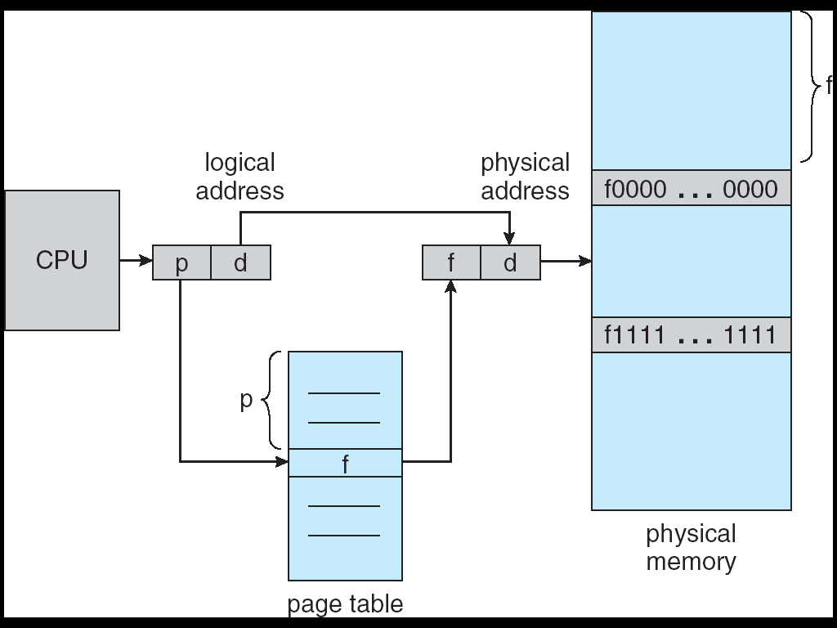
Mécanisme: matériel

Slide 54
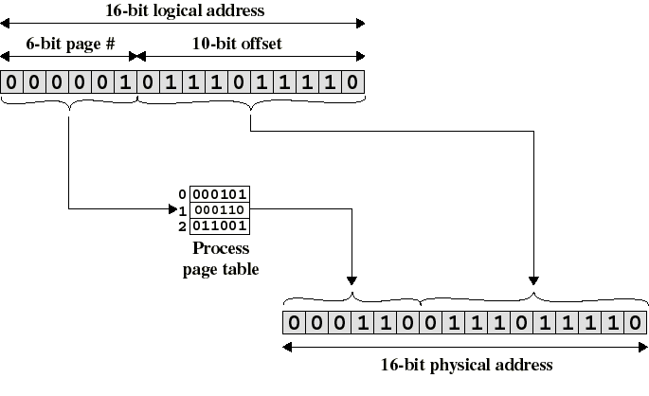
Traduction d’adresse (logique-physique) pour la pagination
Stallings

Slide 55
Trad. d’adresses: segmentation et pagination
Tant dans le cas de la segmentation, que dans le cas de la pagination, nous additionons le décalage à l’adresse du segment ou page.
Cependant, dans la pagination, les adresses de pages sont toujours à multiples de 2, et il y a autant de 0 à droite qu’il y a de bits dans le décalage... donc l’ajout peut être faite par simple concaténation:
11010000+1010
=
1101 1010

Slide 56
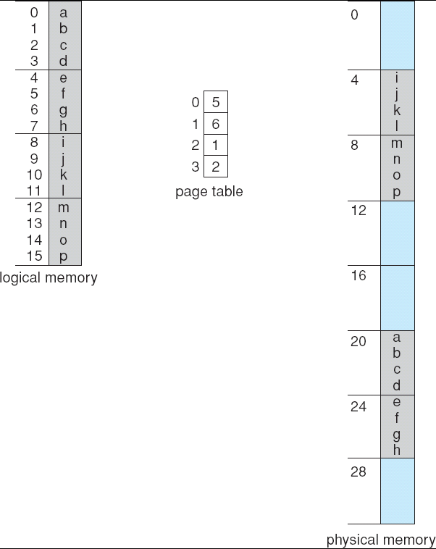
Exemple de pagination

Slide 57
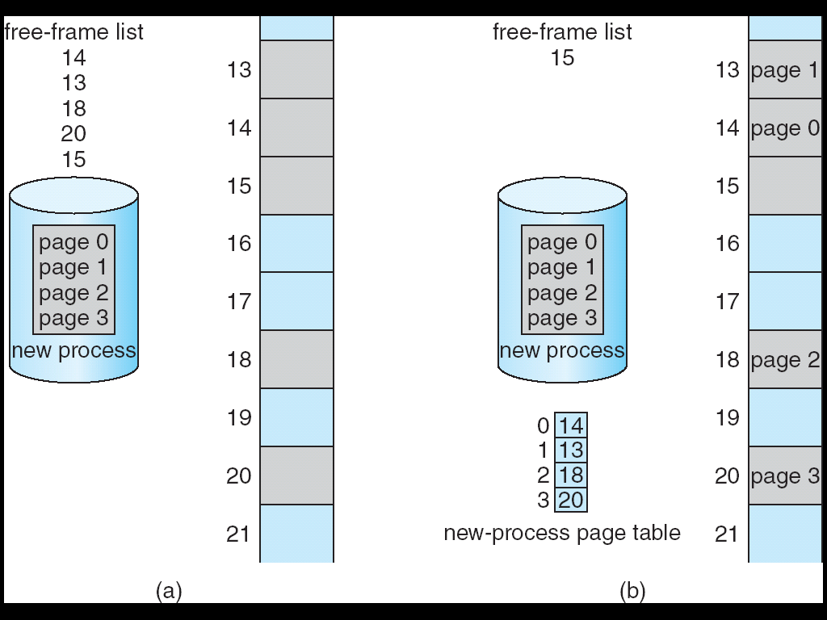
Liste de frames libres

Slide 58
Problèmes d’efficacité
La traduction d`adresses, y compris la recherche des adresses des pages et de segments, est exécutée par des mécanismes de matériel
Cependant, si la table des pages est en mémoire principale, chaque adresse logique occasionne au moins 2 références à la mémoire
  Une pour lire l’entrée de la table de pages
  L’autre pour lire le mot référencé
Le temps d`accès mémoire est doublé...

Slide 59
Pour améliorer l`efficacité
Où mettre les tables des pages (les mêmes idées s ’appliquent aussi aux tabl. de segm)
Solution 1: dans des registres de UCT.
  avantage: vitesse
  désavantage: nombre limité de pages par proc., la taille de la mém. logique est limitée
Solution 2: en mémoire principale
  avantage: taille de la mém. logique illimitée
  désavantage: mentionné
Solution 3 (mixte): les tableaux de pages sont en mémoire principale, mais les adresses les plus utilisées sont aussi dans des registres d`UCT.

Slide 60
Régistres associatifs
TLB: Translation Lookaside Buffers, ou caches d’adressage
Recherche parallèle d ’une adresse:
  l ’adresse recherchée est cherchée dans la partie gauche de la table en parallèle (matériel spécial)
Traduction page → cadre
  Si la page recherchée a été utilisée récemment elle se trouvera dans les registres associatifs
    recherche rapide
No Page
No Cadre
3
15
7
19
0
17
2
23

Slide 61
Recherche associative dans TLB
Le TLB est un petit tableau de registres de matériel où chaque ligne contient une paire:
  Numéro de page logique, Numéro de cadre
Le TLB utilise du matériel de mémoire associative: interrogation simultanée de tous les numéros logiques pour trouver le numéro physique recherché
Chaque paire dans le TLB est fournie d ’un indice de référence pour savoir si cette paire a été utilisée récemment. Sinon, elle est remplacée par la dernière paire dont on a besoin

Slide 62
Translation Lookaside Buffer (TLB)
Sur réception d’une adresse logique, le processeur examine le cache TLB
Si cette entrée de page y est , le numéro de cadre en est extrait
Sinon, le numéro de page indexe la table de page du processus (en mémoire)
  Cette nouvelle entrée de page est mise dans le TLB
  Elle remplace une autre pas récemment utilisée
Le TLB est vidé quand l’UCT change de proc
Les premières trois opérations sont faites par matériel

Slide 63
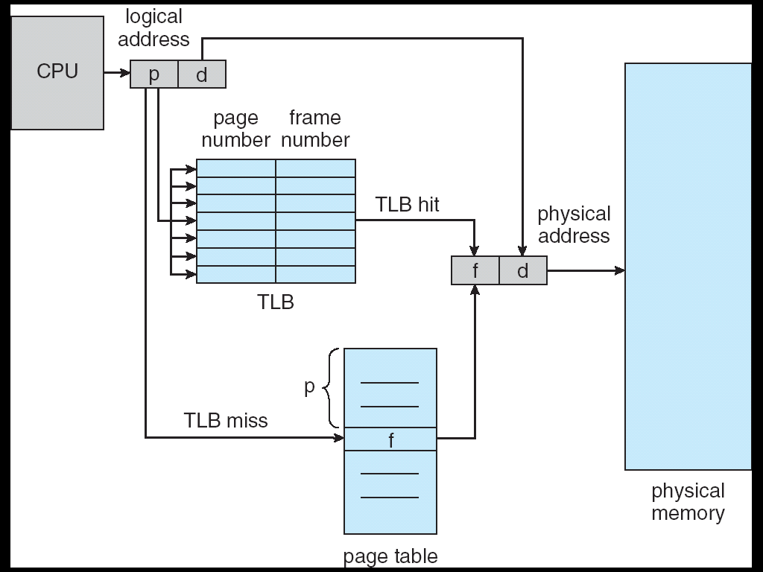
Schéma d’utilisation TLB
Dans l’UCT
En mémoire
Dans le cas de ‘miss’, f est trouvé en mémoire, puis il es mis dans le TLB

Slide 64
Temps d’accès réel
Recherche associative = ε unités de temps (normalement petit)
Supposons que le cycle de mémoire soit 1 microseconde
α = pourcentage de touches (hit ratio) = pourcentage de fois qu’un numéro de page est trouvé dans les registres associatifs
  ceci est en relation avec le nombre de registres associatifs disponibles
Temps effectif d’accès t_{ea}:
t_{ea} = (1 + ε) α + (2 + ε)(1 – α)
= 2 + ε – α
si α est près de 1 et ε est petit, ce temps sera près de 1.
Généralisation de la formule prenant m comme temps d’accès à la mémoire centrale:
t_{ea} = (m+ ε) α + (2m+ ε)(1- α) = m α + εα + 2m - 2m α + ε - εα =
= 2m + ε -m α

Slide 65
Protection de la mémoire
Associe divers bits à chaque page dans le tableau de pages comme dans le tableau de segments
  Ex. bit valide-invalide indique les pages valides du processus
Pour vérifier si un adresse est valide
  Avec un tableau de pages ayant une grandeur fixe: bits valide-invalide
  Avec un tableau de pages ayant une grandeur variable (seulement les pages valides du processus): Compare le # de page avec le registre PTLR (page-table length registre)

Slide 66
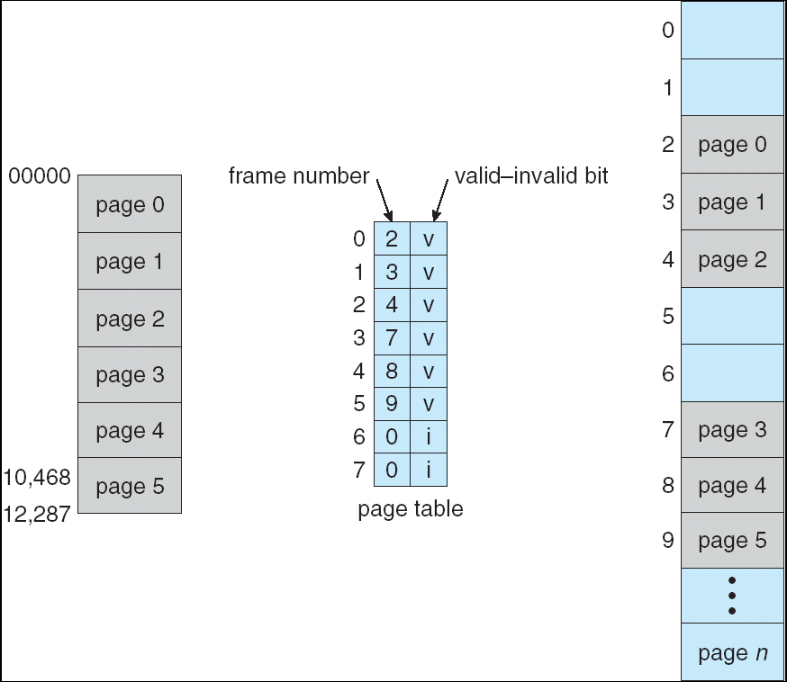
Bit Valide-Invalide (v-i) dans le tableau de pages

Slide 67
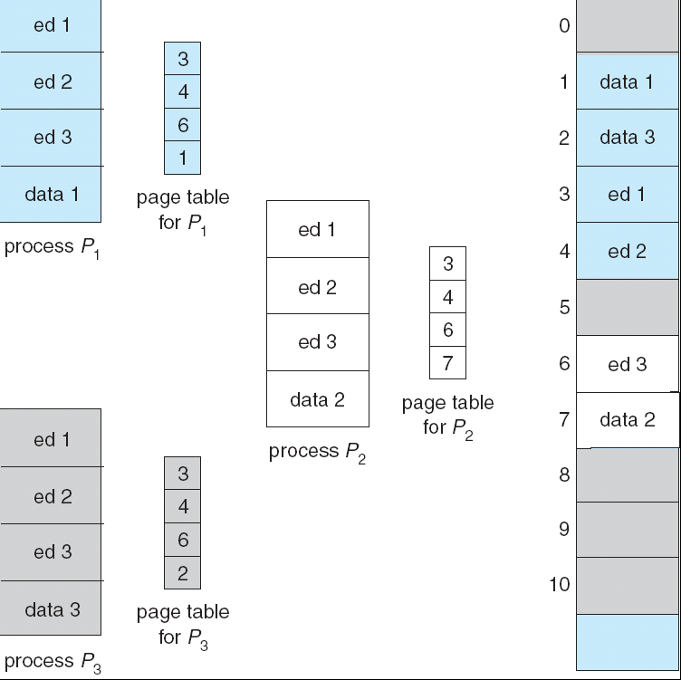
Partage de pages:
3 proc. partageant un éditeur, sur des données privées à chaque proc

Slide 68
Structure des tableaux de pages
Comment long peut-être un tableau de pages?
  Adresses de 32-bit, page de 4 koctets -> 2²⁰ pages = 1M entrées de page!
  Oh la la! Doit appliqué la matière grise!
Tableau de pages hiérarchique

Slide 69
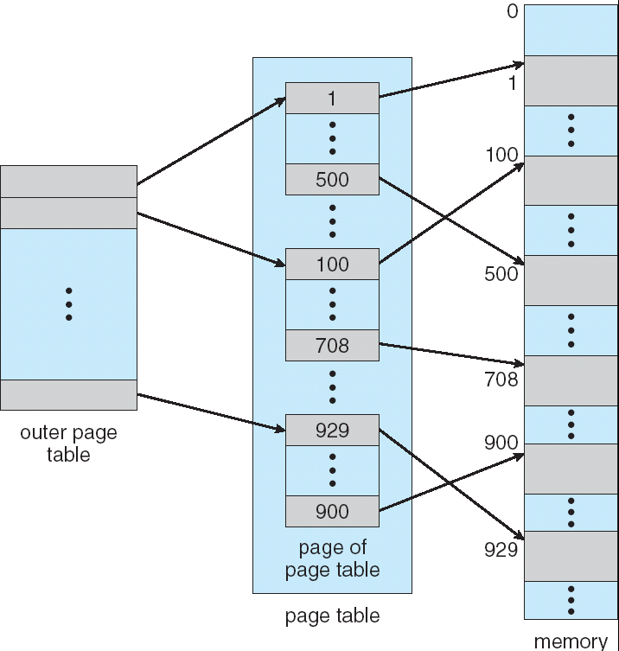
Tableaux de pages hiérarchique à deux niveaux
(quand les tableaux de pages sont très grands, ils peuvent être eux mêmes paginés)
tableau de pages du tableau de pages

Slide 70
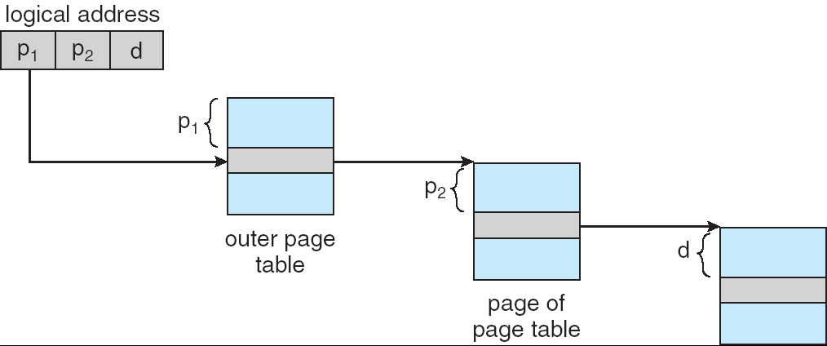
Tableaux de pages hiérarchique à deux niveaux
La partie de l ’adresse qui appartient au numéro de page est elle-même divisée en 2

Slide 71
Utilisation de Translation Lookaside Buffer
Dans le cas de systèmes de pagination à plusieurs niveaux, l’utilisation de TLB devient encore plus importante pour éviter multiples accès en mémoire pour calculer une adresse physique
Les adresses les plus récemment utilisées sont trouvées directement dans la TLB.

Slide 72
Segmentation simple vs Pagination simple
La pagination se préoccupe seulement du problème du chargement, tandis que
La segmentation vise aussi le problème de la liaison
La segmentation est visible au programmeur mais la pagination ne l’est pas
Le segment est une unité logique de protection et partage, tandis que la page ne l’est pas
  Donc la protection et le partage sont plus aisés dans la segmentation
La segmentation requiert un matériel plus complexe pour la traduction d’adresses (addition au lieu d`enchaînement)
La segmentation souffre de fragmentation externe (partitions dynamiques)
La pagination produit de fragmentation interne, mais pas beaucoup (1/2 cadre par programme)
Heureusement, la segmentation et la pagination peuvent être combinées

Slide 73
Conclusions sur Gestion Mémoire
Problèmes de:
  fragmentation (interne et externe)
  complexité et efficacité des algorithmes
Deux méthodes très utilisées
  Pagination
  Segmentation
Problèmes en pagination et segmentation:
  taille des tableaux de segments et pages
  pagination de ces tableaux
  efficacité fournie par Translation Lookaside Buffer
Les méthodes sont souvent utilisées conjointement, donnant lieu a des systèmes complexes

Slide 74
Récapitulation sur la fragmentation
Partition fixes: fragmentation interne car les partitions ne peuvent pas être complèt. utilisées + fragm. externe s`il y a des partitions non utilisées
Partitions dynamiques: fragmentation externe qui conduit au besoin de compression.
Segmentation sans pagination: pas de fragmentation interne, mais fragmentation externe à cause de segments de longueur différentes, stockés de façon contiguë (comme dans les partitions dynamiques)
Pagination: en moyenne, 1/2 cadre de fragm. interne par processus

